Slide 1
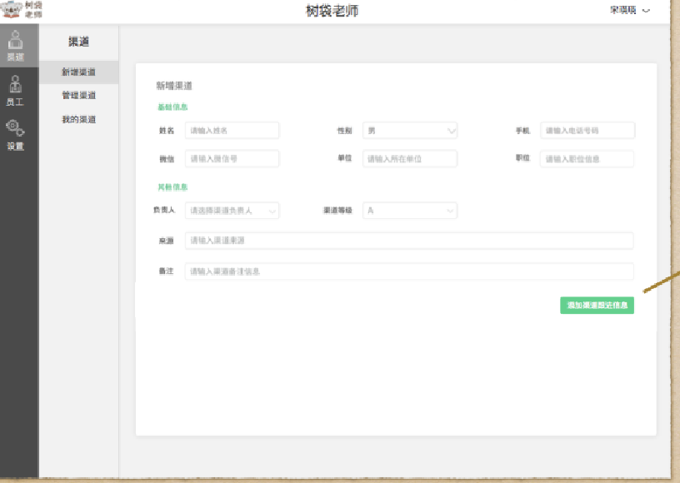
1.1、新增渠道页面（QD_1a1.html）

Slide 2
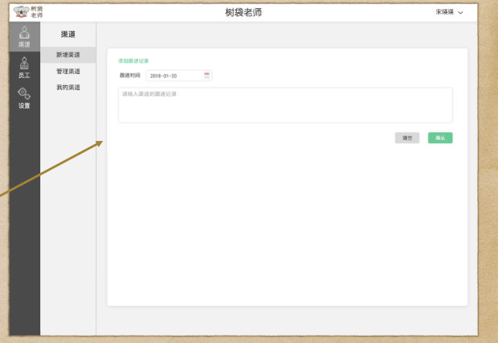
1.2、(新增完)添加渠道更新页面

Slide 3
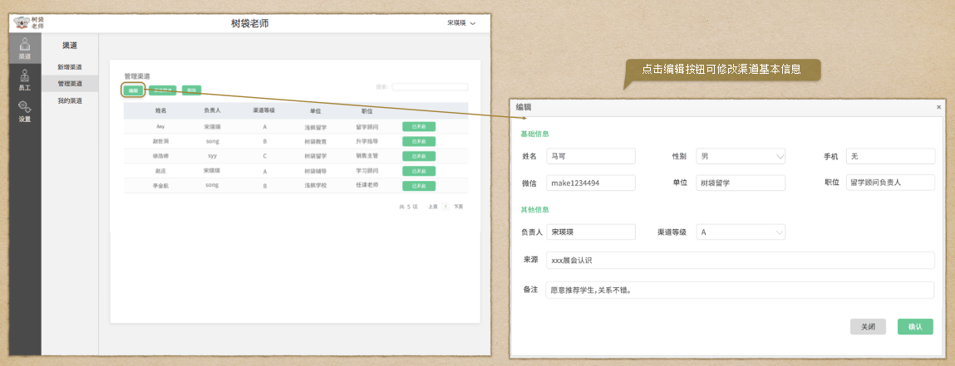
1.3、管理渠道页面+编辑页面

Slide 4
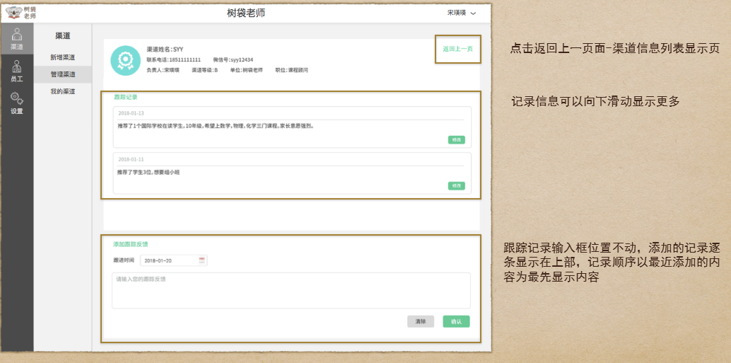
1.4、(独立的子页面)渠道跟进页面

Slide 5
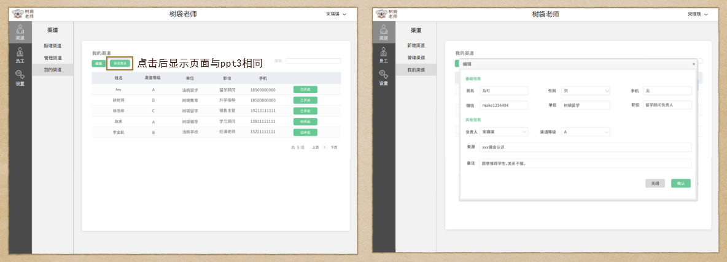
1.5、我的渠道页面

